Slide 1
«Методические рекомендации по заполнению формы сообщения от граждан, юридических лиц, индивидуальных предпринимателей, органов государственной власти, органов местного самоуправления о наличии на страницах сайтов в сети Интернет противоправной информации»
Екатеринбург, 2017

Slide 2
ВИДЫ ПРОТИВОПРАВНОЙ ИНФОРМАЦИИ
Через форму на сайте Роскомнадзора направляются сообщения о наличии в сети Интернет следующей противоправной информации:
— информации о способах, методах разработки, изготовления и использования наркотических средств, психотропных веществ и их прекурсоров, новых потенциально опасных психоактивных веществ, местах их приобретения, способах и местах культивирования наркосодержащих растений;
— информация о способах совершения самоубийства, а также призывах к совершению самоубийства;
— материалы с порнографическими изображениями несовершеннолетних и (или) объявлений о привлечении несовершеннолетних в качестве исполнителей для участия в зрелищных мероприятиях порнографического характера, распространяемых посредством сети «Интернет»;
— информация о способах, методах разработки, изготовления и использования наркотических средств, психотропных веществ и их прекурсоров, местах приобретения таких средств, веществ и их прекурсоров, о способах и местах культивирования наркосодержащих растений;
— информация, нарушающая требования Федерального закона «О государственном регулировании деятельности по организации и проведению азартных игр и о внесении изменений в некоторые законодательные акты Российской Федерации» и Федерального закона «О лотереях» о запрете деятельности по организации и проведению азартных игр и лотерей с использованием сети «Интернет» и иных средств связи;
— информация, распространяемая посредством сети «Интернет», решение о запрете к распространению которой на территории Российской Федерации принято уполномоченными органами или судом.

Slide 3
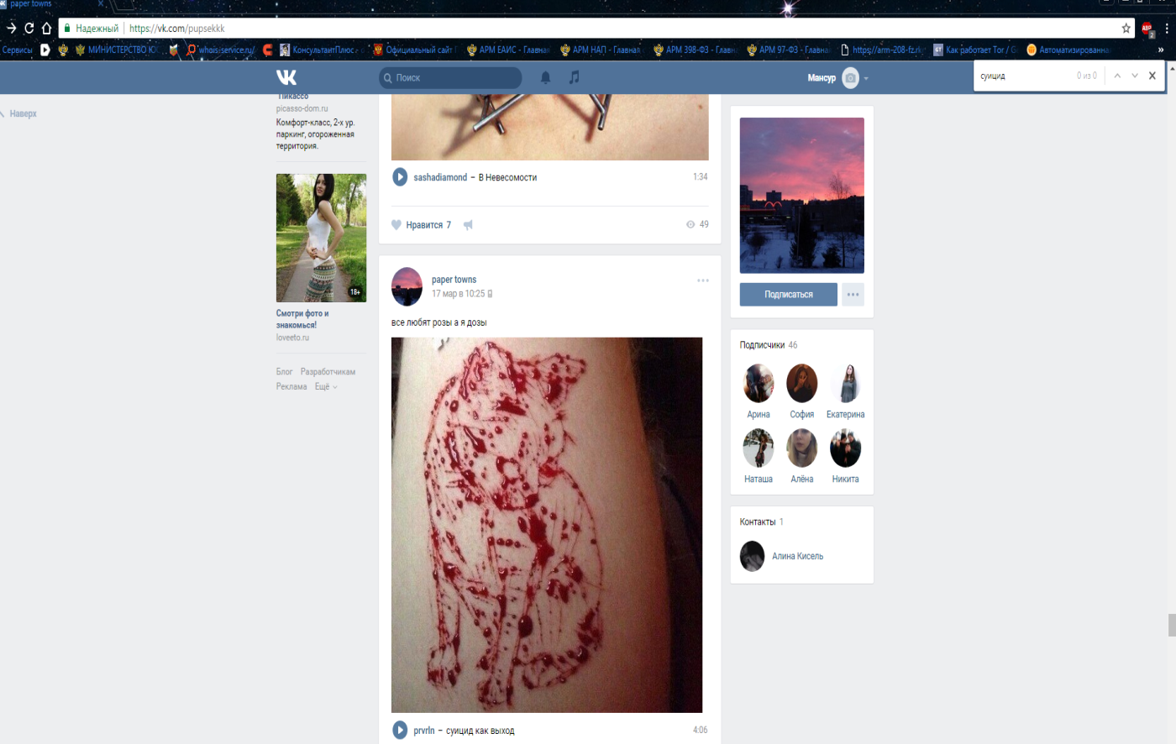
При осмотре страницы в сети «Интернет» Вами была обнаружена информация суицидального характера или иная запрещенная к распространению информация
1. Запрещенная информация обведена красным кругом
2. Необходимо скопировать адрес Интернет-страницы (указано стрелкой).
ВАЖНО!!! Необходимо указывать конкретную ссылку, а не результат поискового запроса, ссылку на главную страницу сайта/сообщества и т.д.

Slide 4
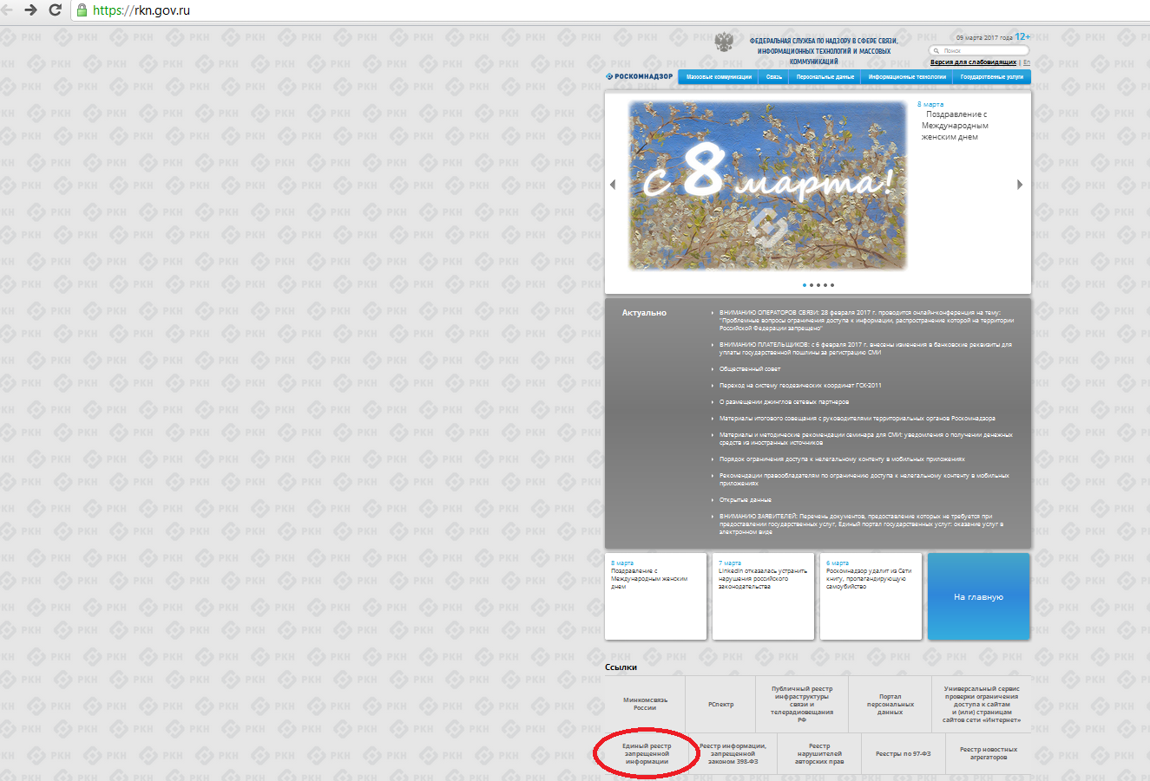
Заходим на главную страницу официального Интернет-сайта Роскомнадзора
Сайт Роскомнадзора находится по адресу https://rkn.gov.ru/
ЛИБО в строке поиска любой поисковой системы набирается слово Роскомнадзор, в результатах поиска находим ссылку на главную страницу официального сайта Роскомнадзора https://rkn.gov.ru/
После перехода на главную страницу необходимо опуститься вниз и перейти по ссылке «Единый реестр запрещенной информации» (кнопка обведена красным кругом).

Slide 5
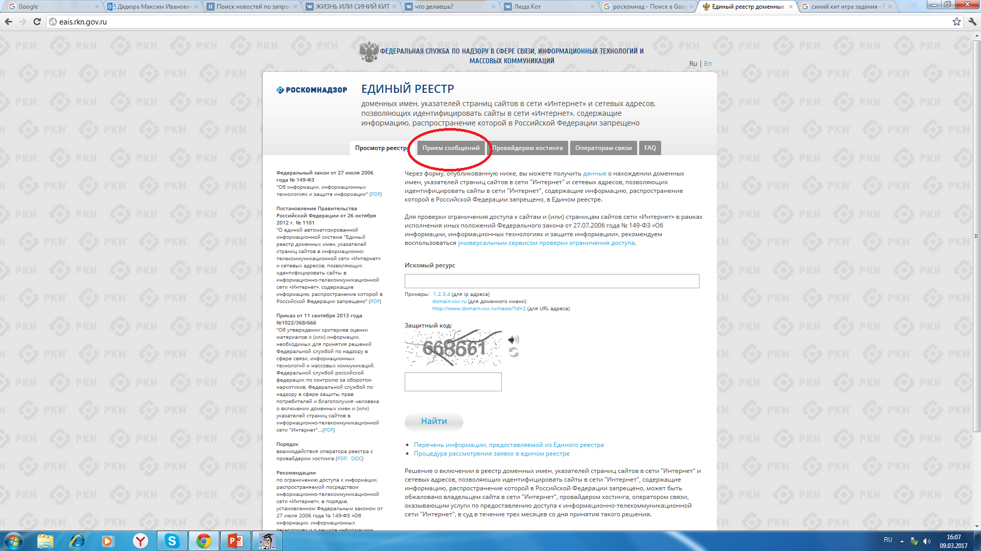
Переходим на страницу «Единого реестра запрещенной информации»
На странице «Единого реестра запрещенной информации» необходимо перейти на страницу
«Прием сообщений»
(кнопка обведена красным кругом).

Slide 6
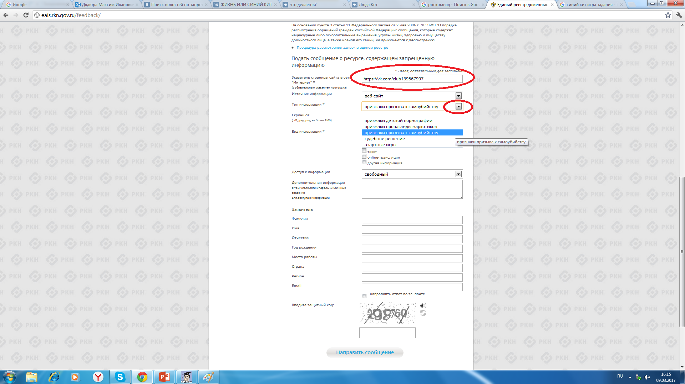
Открыв страницу «Приема сообщений»,
приступаем к заполнению формы
Поля отмеченные звездочками являются обязательными полями для заполнения!
В первом поле «Указатель страницы сайта в сети «Интернет» (с обязательным указанием протокола)» необходимо вставить ранее скопированный адрес Интернет-страницы, на которой Вами найдена запрещенная информация.
Обратите внимание, чтобы адрес содержал указание на используемый протокол http:// или https://
В поле «Источник информации» указать соответствующий источник информации (как правило, «веб-сайт»)
В поле «Тип информации» необходимо выбрать из предложенного, в данном случае «признаки призыва к самоубийству»

Slide 7
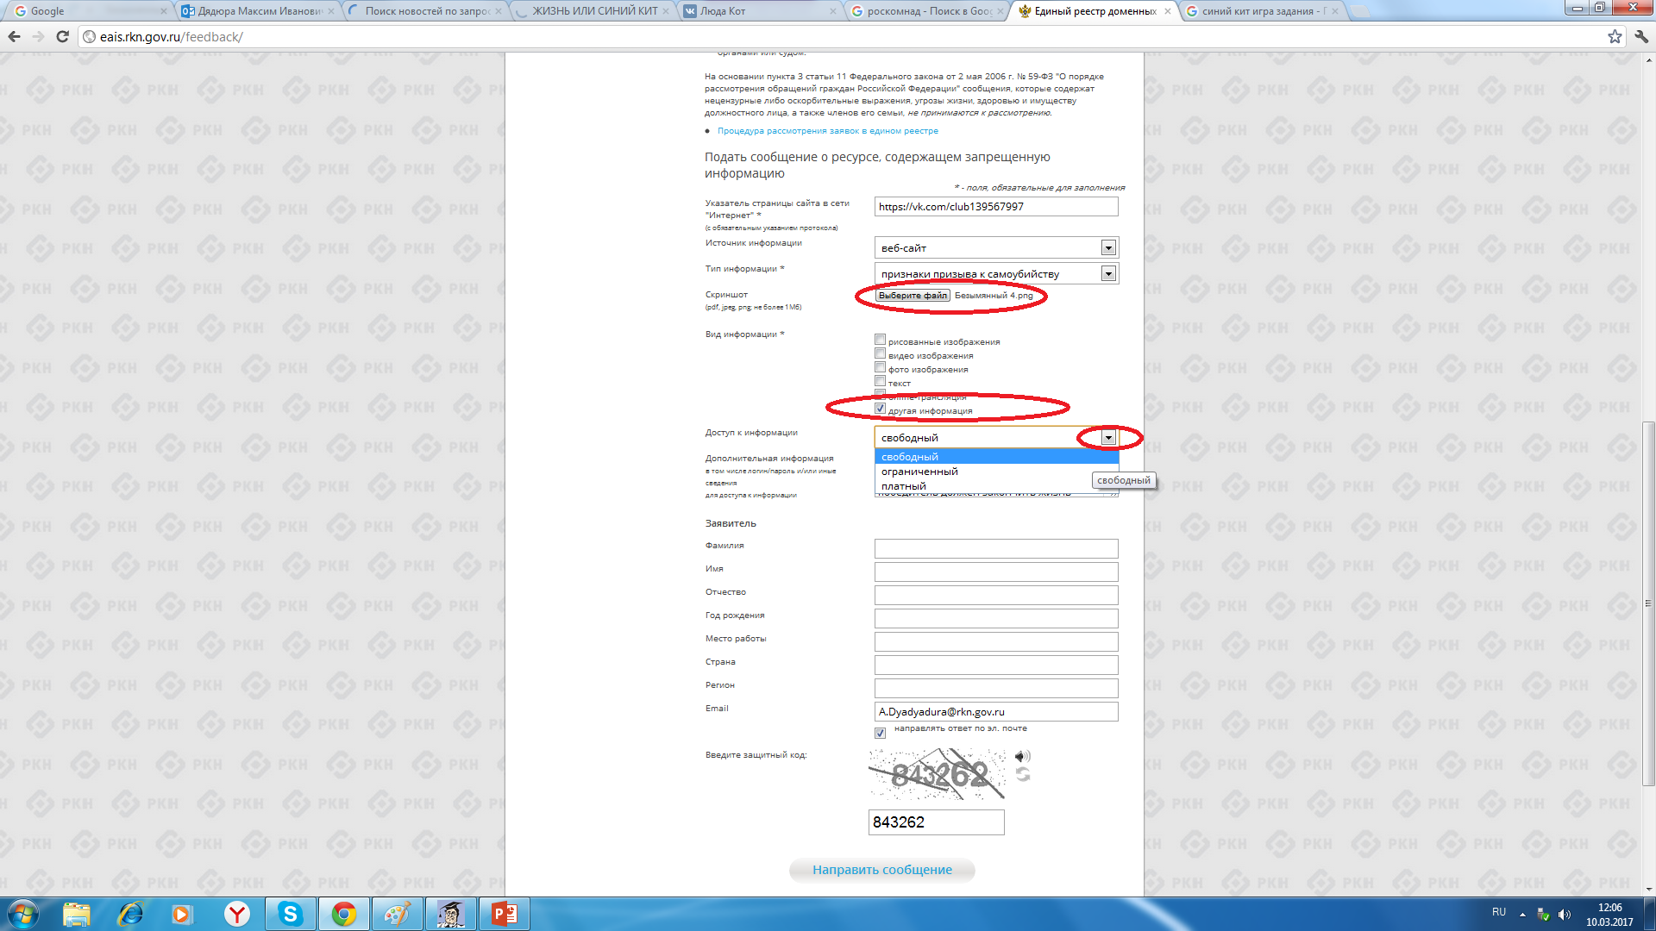
Продолжаем заполнение формы «Прием сообщений»
Графа «Выбрать файл» не является обязательной к заполнению строкой. Однако, в целях оказания помощи специалистам, рассматривающим Ваше сообщение, рекомендуем сделать скриншот запрещенной информации в формате .pdf, .jpeg, .png, объем файла не должен превышать 1Мб.
В графе «Вид информации» выбираем один из представленных вариантов; если ни один вариант не подходит, ставим галочку в графе «Другая информация».
В графе «Доступ к информации» выбираем из представленных трех вариантов, в данном случае доступ к информации свободный (отсутствие паролей и регистрации).

Slide 8
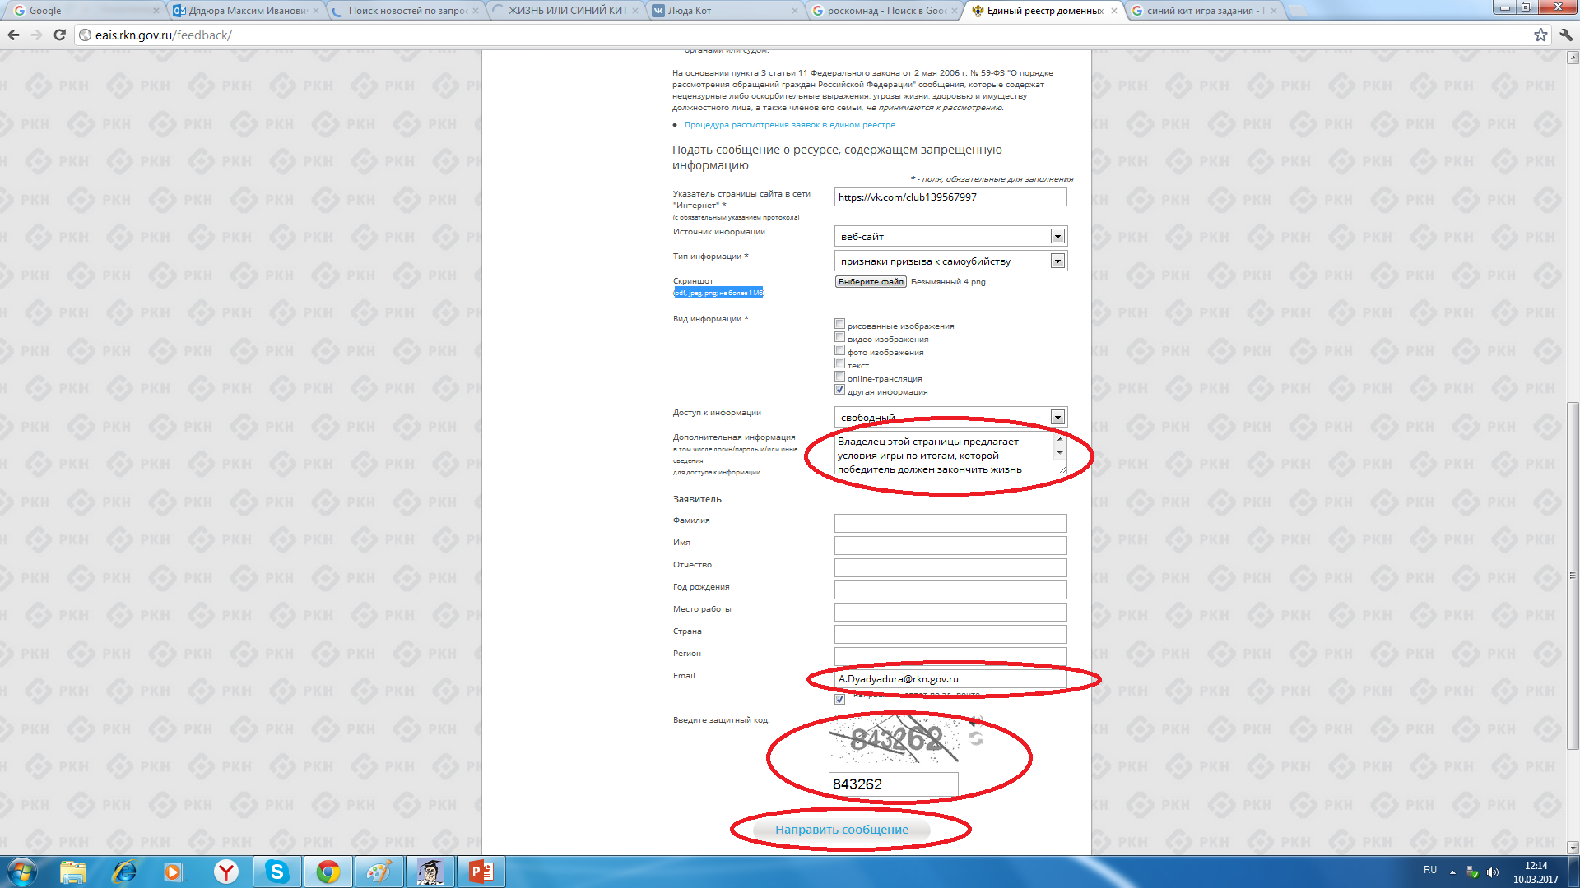
Продолжаем заполнение формы «Прием сообщений»
Также как и в случае с прикреплением скриншота страницы рекомендуем заполнить графу «Дополнительная информация» (желательно указать логин и пароль в дополнительно информации, если они обязательны для доступа, например, к «закрытой группе») и графы раздела «Заявитель» - это значительно упростит и ускорит процесс рассмотрения Вашего сообщения.
В графе «Email» необходимо указать адрес электронной почты, на который Вам придет информация по итогам рассмотрения Вашего сообщения. Для получения ответа об итогах рассмотрения необходимо поставить галочку напротив опции «направлять ответ по эл. почте».
Повторно обращаем внимание, что графы, не отмеченные звездочкой *, не обязательны для заполнения. Их не заполнение не является причиной для отказа в рассмотрении Вашего сообщения!
На этом этапе заявление можно считать заполненным, в связи с чем вам необходимо ввести в соответствующее поле «Защитный код» и нажать на кнопку «Направить сообщение».

Slide 9
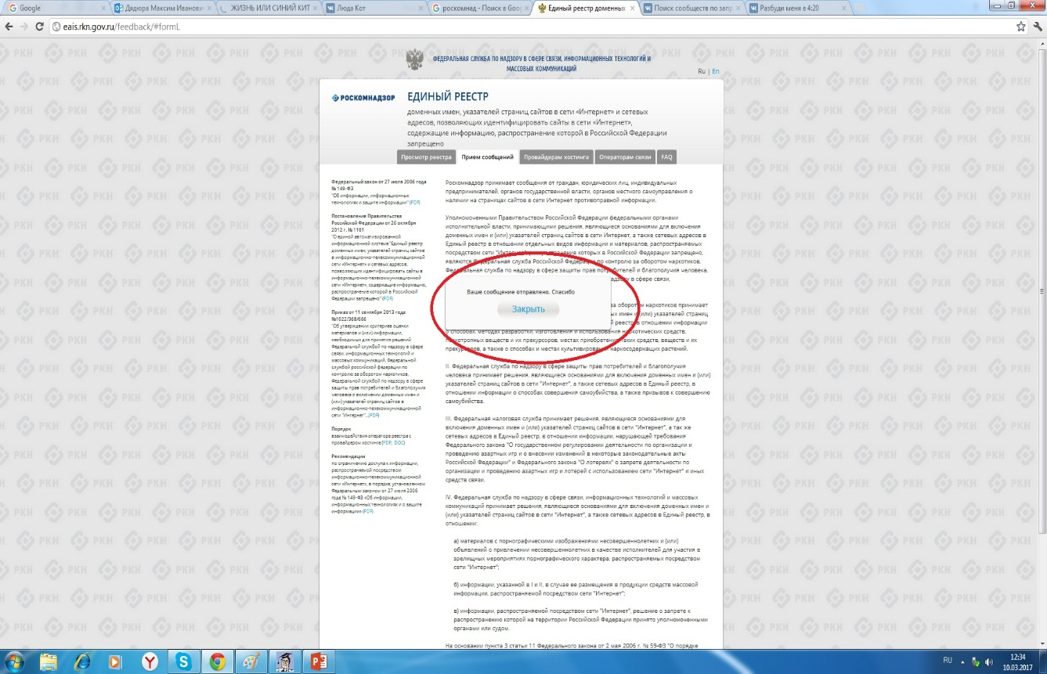
Проверяем отправку
После того, как Вы нажали на кнопку «Направить сообщение», должно появиться уведомление следующего содержания «Ваше сообщение отправлено. Спасибо».
Это уведомление подтверждает, что Ваше сообщение благополучно отправлено.

Slide 10
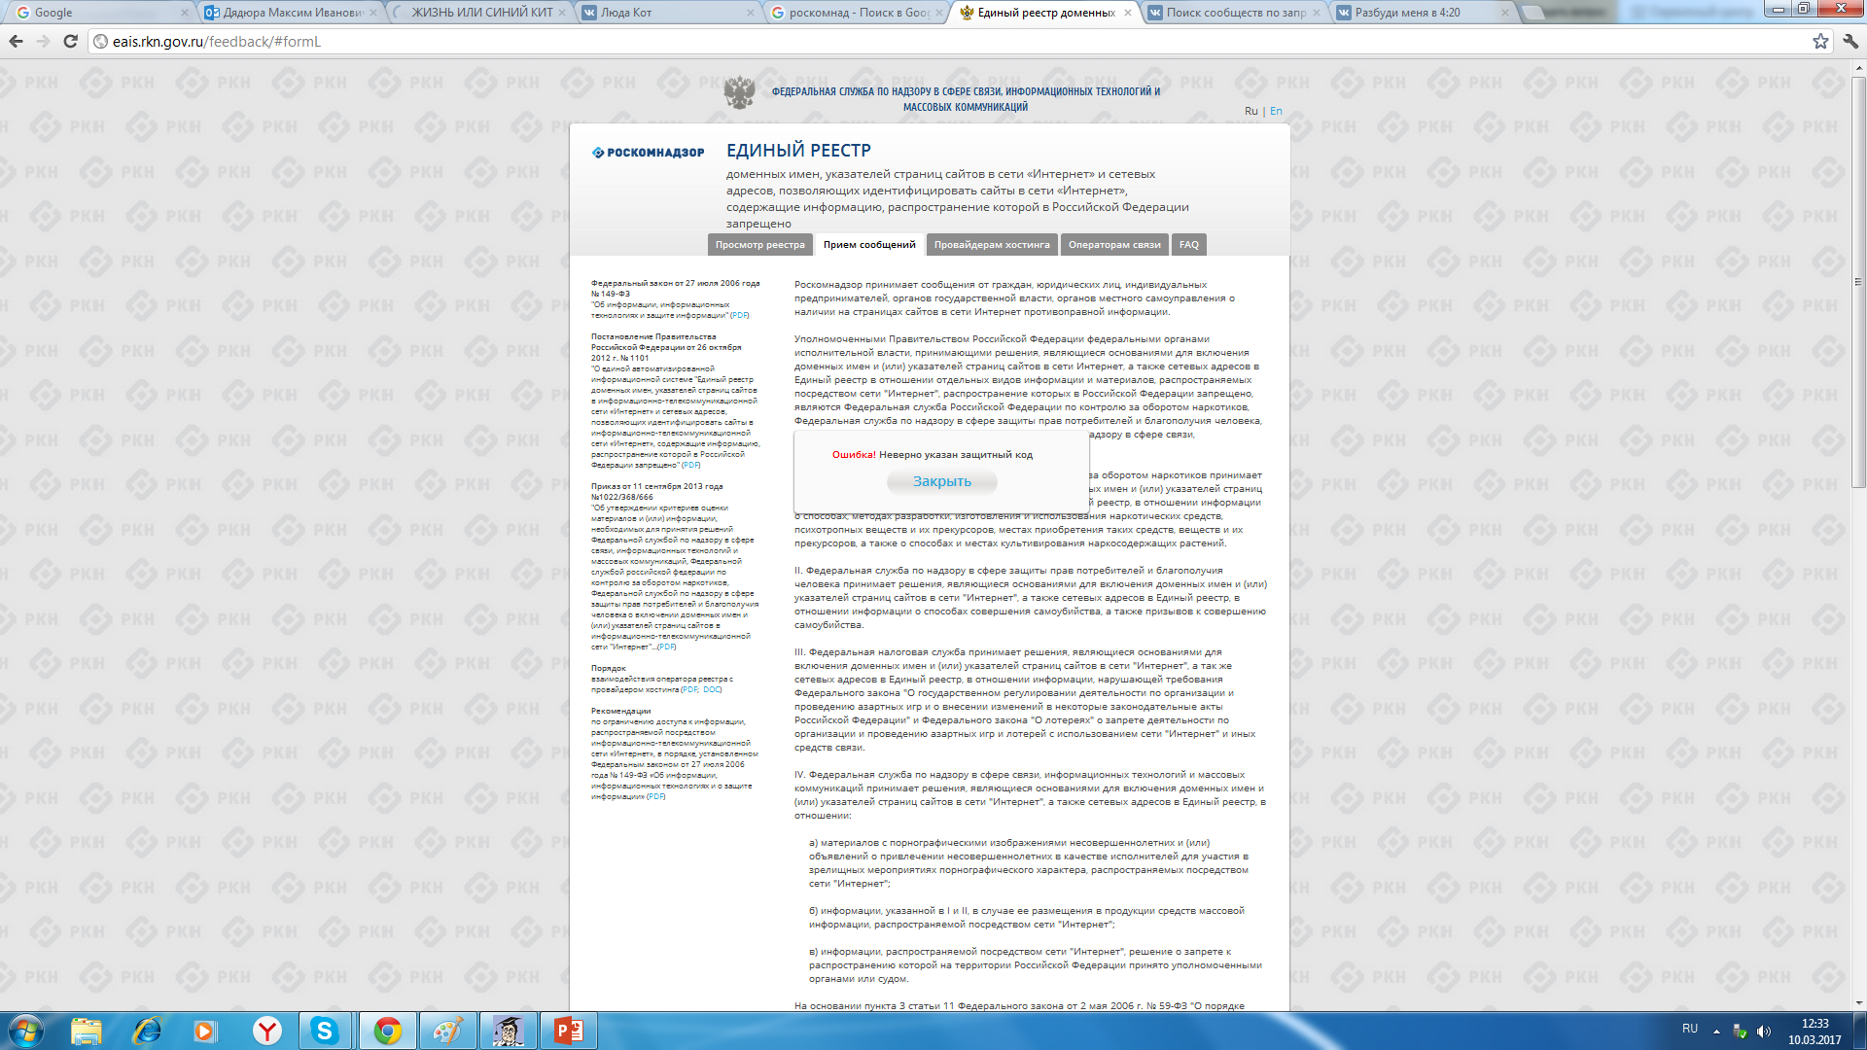
Проверяем отправку
Если после того, как Вы нажали кнопку «Отправить сообщение» уведомление об успешной отправке не появилось, однако появилось одно или несколько сообщений с пометкой «Ошибка!», значит:
либо не заполнены или неверно заполнены обязательные для заполнения поля,
либо неверно указан защитный код (представлено на рисунке).
Внимательно изучите сообщения об ошибках!
Затем необходимо устранить указанные ошибки, вновь ввести в соответствующее поле защитный код и нажать кнопку «Отправить сообщение» .

Slide 11
Информация о результатах рассмотрения сообщения
После рассмотрения Вашего заявления, на указанный Вами электронный адрес вашей почты (в случае, если Вы его указывали), придет сообщение о результатах рассмотрения.
В случае подтверждения наличия материалов с противоправным контентом доступ к указанному Вами ресурсу будет ограничен.

Slide 12
БЛАГОДАРИМ ВАС ЗА АКТИВНУЮ ГРАЖДАНСКУЮ ПОЗИЦИЮ!

